Slide 1
第六章 文件管理
第一节 文件和文件系统
第二节 文件的逻辑结构
第三节 目录管理
第四节 文件共享
第五节 外存的组织方式
第六节 文件存储空间的管理
第七节 文件保护
第八节 数据一致性控制

Slide 2
第一节 文件和文件系统
文件的定义与分类
文件系统模型
文件操作

Slide 3
文件的定义与分类
文件的定义
  文件是指由创建者所定义的、具有文件名的一组相关数据元素的集合。可分为：有结构（记录式）文件和无结构（流式）文件。
  文件的属性：文件类型、文件长度、文件的物理位置、文件的建立时间等。
文件的组成（有结构文件）
  数据项——基本数据项、组合数据项
  记录——一组相关数据项的集合，用于描述一个对象的某些属性。

Slide 4
文件
记录1
记录2
……
记录n
数据项1
数据项2
……
数据项n
文件、 记录和数据项之间的层次关系

Slide 5
文件的分类
按文件用途分类
  系统文件、库文件、用户文件
按文件中数据分类
  源文件、目标文件、可执行文件
按文件保护方式分类
  只执行文件、只读文件、读写文件
按文件组织形式和处理方式分类
  普通文件、目录文件、特殊文件
按文件保存时间分类
  临时文件、永久文件

Slide 6
文件系统模型
三个层次：
  文件对象及其属性层
    文件、目录、磁盘（磁带）存储空间
  对文件对象操纵和管理的软件集合
    文件管理系统的核心部分；
    功能：对文件存储空间的管理、对文件目录的管理、用于将文件的逻辑地址转换为物理地址的机制、对文件读和写的管理、对文件的共享与保护功能。
  文件系统的接口
    命令接口、程序接口
文件系统接口
对对象操纵和管理
的软件集合
对象及其属性

Slide 7
文件操作
最基本的文件操作
  创建、删除、读、写、截断、读写指针定位
文件的打开与关闭
  打开：系统将指名文件的属性(包括该文件在外存上的物理位置)从外存拷贝到内存打开文件表的一个表目中，并将该表目的编号(或称为索引)返回给用户
  关闭：从打开文件表中的表目上删除掉
其它操作
  文件属性操作
  文件目录操作

Slide 8
第二节 文件的逻辑结构
文件逻辑结构的类型
顺序文件
索引文件
索引顺序文件
直接文件和哈希文件

Slide 9
文件逻辑结构的类型
是指从用户角度观察，文件的数据组织形式。
有结构文件
  基本分类：定长记录、变长记录
  改进方案：顺序文件、索引文件、索引顺序文件
无结构文件
  大量的源程序、可执行文件、库函数等
  以字节为基本访问单位
  UNIX系统中所有文件都被看作是流式文件

Slide 10
顺序文件
逻辑记录的排序
  串结构、顺序结构
对顺序文件的读/写操作
  定长记录：Rptr:= Rptr + L
  变长记录：Rptr:= Rptr + Li
顺序文件的优缺点
  适于批量存取、能适用于磁带存储
  单个或少量数据查找、存取效率低，系统开销大
  增/删记录比较困难。解决办法：配置LogFile，将单记录操作变为批量处理。
…
…

Slide 11
索引文件
利用定长记录的顺序文件访问变长记录的文件
索引表本身是一个定长记录的顺序文件
  索引号（记录键或关键字）、记录长度、纸向该记录指针
以空间换时间
索引号 长度 指针
0 m0 xx
R0
1 m1 xx
R1
2 m2 xx
R2
… … …
…
i mi xx
Ri
… … …
…
… … …
…
… … …
…
索引表
逻辑文件

Slide 12
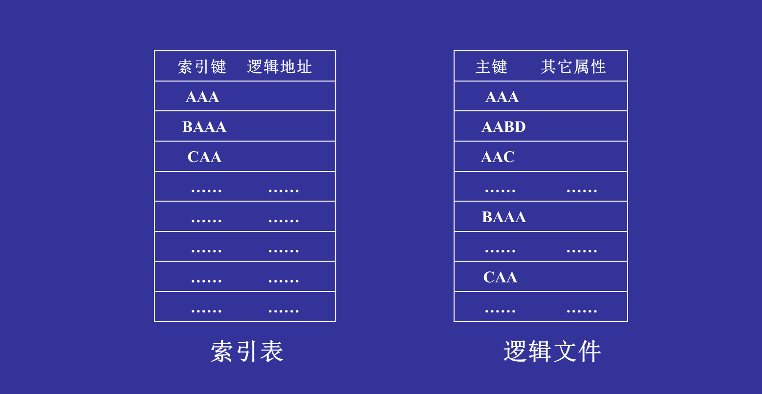
索引顺序文件
顺序文件和索引文件的结合，是最常见的一种逻辑文件形式。
主顺序文件的所有记录分组；
索引文件中的记录键指向每个分组的第一条记录；
当记录数较多时，可以通过多级索引提高性能。

Slide 13
索引顺序文件
速度
例1：10000个记录，顺序文件：5000次查找找查到。
  索引顺序文件，设100个记录一组，索引表的找法设为顺序法的情况下，则查找次数为 ？
例2：1000000个纪录：
低级索引：（100个纪录一组）： 10000。
高级索引：100
  速度：？
50+50=100
50+50+50=150

Slide 14
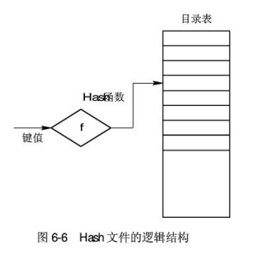
直接文件和哈希文件
直接文件
  键值转换：由记录键值到记录物理地址的转换
哈希文件
  A=H(k）
是一种索引链接文件

Slide 15
第三节 目录管理
目录管理的要求
文件控制块和索引结点
目录结构
目录查询技术

Slide 16
目录管理的要求
目录：用于标识系统中文件及其物理地址的一种数据结构，供检索使用。
目录管理的要求：
  实现“按名存取”
  提高对目录的检索速度
  文件共享
  允许文件重名

Slide 17
文件控制块和索引结点
文件控制块（FCB）
  描述和控制文件的数据结构
  包含的信息项
    基本信息类：文件名、物理位置、逻辑结构、物理结构
    存取控制信息类：文件主、同组用户及一般用户的存取权限
    使用信息类：建立/上次修改的日期、时间，当前使用信息
索引结点
  索引结点的引入：文件访问的查找过程，FCB
  磁盘索引结点：文件主标识符、类型、存取权限、物理地址、长度、连接计数、存取时间
  内存索引结点：增加了索引结点编号、状态、访问计数、所属文件系统的逻辑设备号、链接指针

Slide 18
磁盘i结点结构
struct dinode{
short di_mode; /*文件类型和存取权限rwx*/
short di_uid; /*文件宿主的用户id*/
char di_gid; /*文件宿主的组id*/
long di_size; /*文件大小*/
long di_mtime; /*文件的修改时间*/
char di_nlinks; /*链接数（有多少个文件目录项指向该I
结点）*/
short di_ addr[9];
/*物理块号，其中：
addr [0]~addr [6] 是直接块号
addr [7] 是一次间接块号
addr [8] 是二次间接块号 */
};

Slide 19
内存i结点结构
struct inode{
short i_mode; /*文件类型和存取权限rwx*/
short i_uid; /*文件宿主的用户id*/
char i_gid; /*文件宿主的组id*/
long i_size; /*文件大小*/
long i_mtime; /*文件的修改时间*/
char i_nlinks; /*链接数（有多少个文件目录项指向该i结点）*/
short i_zone[9]; /*物理块号，其中：
zone[0]~zone[6]是直接块号
zone[7]是一次间接块号
zone[8]是二次间接块号 */
struct inode *i_forw;
struct inode *i_back;
char i_flag; /*i 节点是否被修改*/
unsigned int i_ino; /*磁盘i 节点标志*/
unsigned int i_count; /*引用计数*/
};

Slide 20
目录结构
单级目录结构
  在整个文件系统中建立一张目录表，每个文件占一个目录项。
  目录项：文件名、扩展名、长度、类型、物理地址及其它文件属性。
  缺点：查找速度慢；不允许重名。
文件名 | 物理地址 | 文件说明 | 状态位
文件名1 | xxxx | xxxx | x
文件名2 | xxxx | xxxx | x
…… | …… | …… | …

Slide 21
两级目录结构
  为每个用户建立一个单独的用户文件目录（表）（UFD），系统中再建立一个主文件目录MFD。基本克服了单级目录的缺点。
  优点：检索较快；不同的用户目录中文件可以同名；不同用户可以用不同的文件名访问同一个文件。
Alpha
Test
Alpha
Test
用户名 | 指向子目录指针
Zhang | xxxx
Wang | xxxx
Sun | xxxx
…… | ……
Report
Test
Report
Test
Beta
Device
Misx
Device
Misx

Slide 22
多级目录结构
  三级或三级以上的目录结构——树型目录结构。
  目录的组成：根目录、树的结点（目录）、树叶
  路径名：从根目录到数据文件的唯一通路
  当前目录（工作目录）：消除使用全文件名访问文件的麻烦。→相对路径名、绝对路径名。
A | B | C
A | B | D
F | E | D
G | A
A | C
J | N | K
J | M | K
A | H | F

Slide 23
目录查询技术
文件访问过程
  查询目录，找到FCB或索引结点，根据物理地址（盘块号）换算出文件在磁盘上的物理位置，启动磁盘把数据读入内存。
线性检索法（顺序检索法）
  路径（多级索引）：根或者当前目录 /xxx/xxx/…
  逐层检索，报告检索结果。
Hash方法
  建立Hash索引文件目录。

Slide 24

例：查找/usr/ast/mbox的步骤

Slide 25
第四节 文件共享
基于索引结点的共享方式
利用符号链实现文件共享

Slide 26
基于索引结点的共享方式
索引结点的使用：
  文件目录中只设置文件名及指向相应索引结点的指针；
  文件的物理地址、文件长度、链接计数及其它的文件属性等信息只存放在索引结点中。
A用户文件目录
索引结点
CmnFile1
Owner=A
Count=2
物理地址
……
CmnFile1
B用户文件目录
CmnFile1

Slide 27
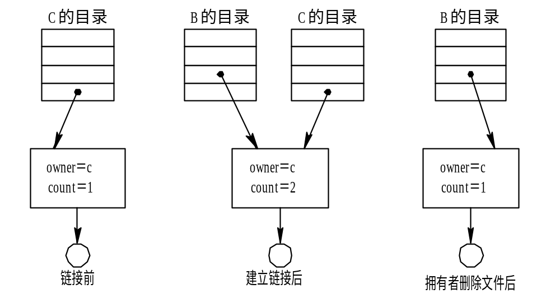
基于索引结点的共享方式

Slide 28
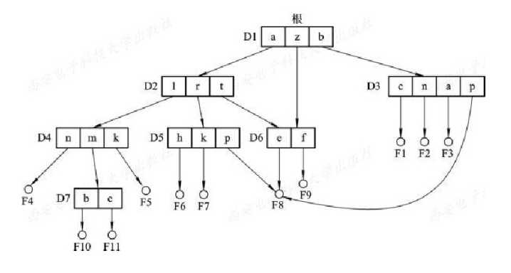
基于索引结点的共享方式

Slide 29
利用符号链实现文件共享
符号链接
  Link 类型的文件；
  由系统创建一个同名的Link类型新文件，新文件中包含被链接（共享）文件的路径名；
  OS对Link类型文件的操作进行截获，并解释执行；
  只有文件主才拥有指向文件索引结点的指针。
优缺点：
  能够链接任何地方的文件；
  按路径查找的访问开销大，需要冗余的索引结点；
  允许多个名字的不同，遍历文件系统时会重复访问此共享文件。

Slide 30
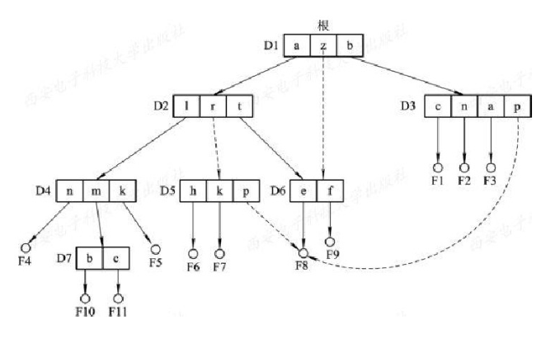
利用符号链实现文件共享

Slide 31
第五节 外存的组织方式
连续分配
链接分配
索引分配

Slide 32
连续分配
连续分配方式（磁带，磁盘都可采用）
  为每一个文件分配一组相邻接的盘块；
  物理上形成了顺序文件结构；
  外存上会出现“碎片”，用“紧凑”的方法解决。
文件对应目录项（属性）中包含：
  始址、总块数、最后一块、字节数
连续分配的优缺点
  顺序（批量）访问容易、速度快；
  不能灵活地删除和插入记录；
  要求有连续的存储空间（有时需要作紧凑处理），必须事先知道文件的长度，很难实现文件的动态增长。

Slide 33
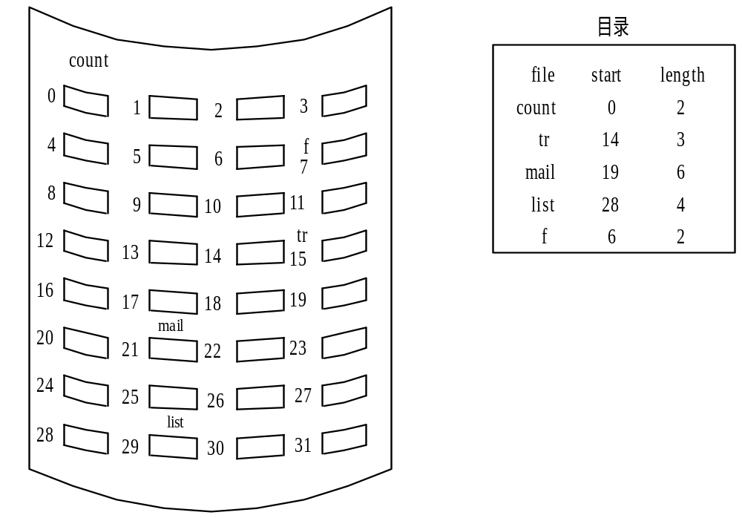
连续分配
15
21
29
7

Slide 34
链接分配
离散分配方式，消除了“碎片”，有利于文件的增/删/改。
隐式链接
  在文件的每个目录项中，都含有指向链接文件第一盘块和最后一个盘块的指针。
  只适合于顺序访问。
显式链接
  把用于链接文件各物理块的指针，显式地存放在内存的一张“链接表”中，查找在内存中进行。
  FCB → FAT

Slide 35
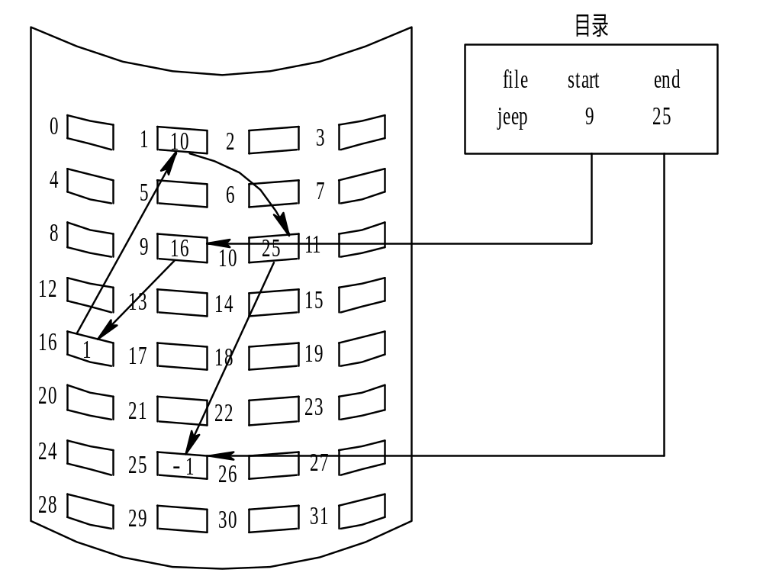
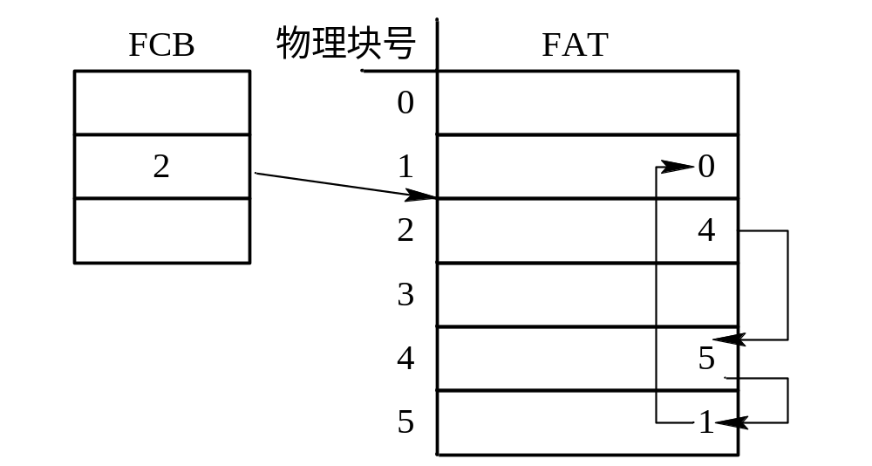
链接分配
隐式链接
显式链接

Slide 36
FAT和NTFS技术
FAT12
FAT16
FAT32
NTFS
参见windows.ppt

Slide 37
DOS磁盘盘区划分表
区名 | 内容 | 软盘 占扇区数 扇区号
保留区 | 引导记录与磁盘参数表 | 1 | 0
控制区 | FAT1文件分配表 | 2 | 1－2
 | FAT2 | 2 | 3－4
 | FDT文件目录表 | 7 | 5－11
文件区 | 文件内容 | 余下部分 | ≥ 12

Slide 38
DOS磁盘访问操作流程
文件名
磁盘目录表
FDT
文件位置分配
表FAT
扇区物理
操作
磁盘扇区
定位

Slide 39
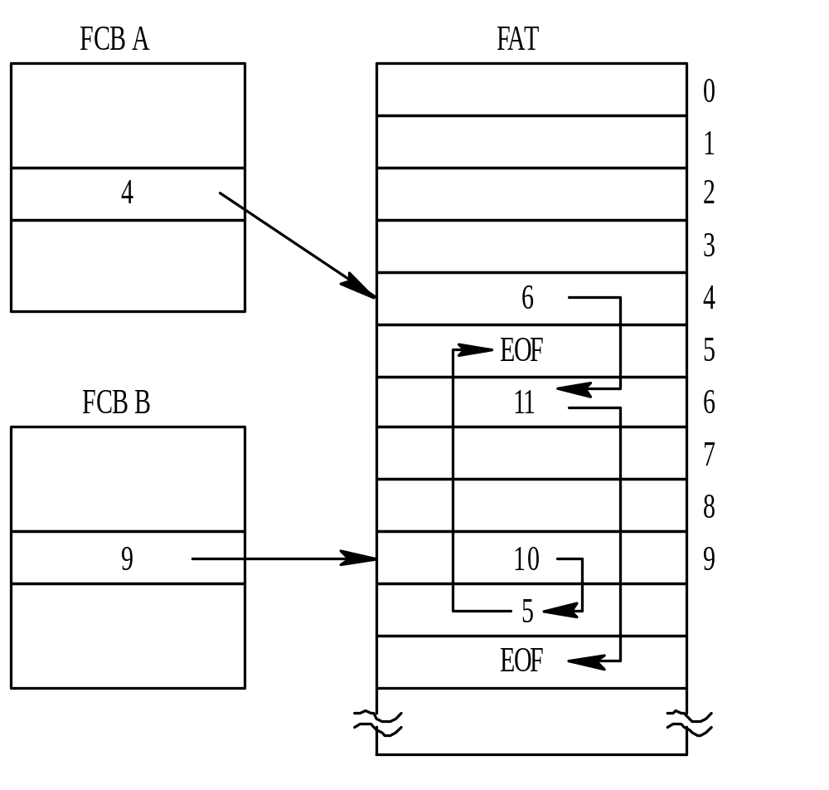
MS-DOS的文件物理结构

Slide 40
DOS
  对于1.2MB软盘，盘块大小为1KB，每个FAT表项占12位，在每个FAT中共1.2k个表项，故共1.8k.

Slide 41
索引分配
单级索引分配
  每个文件一个索引块（表）
多级索引分配
  当文件较大，需要很多个索引块时，可以为各索引块建立一个索引表（块）。
混合索引分配方式
  直接地址：iaddr(0)~iaddr(9)
  间接地址：iaddr(10)、 iaddr(11)、 iaddr(12)
    一次间接地址、多次间接地址

Slide 42
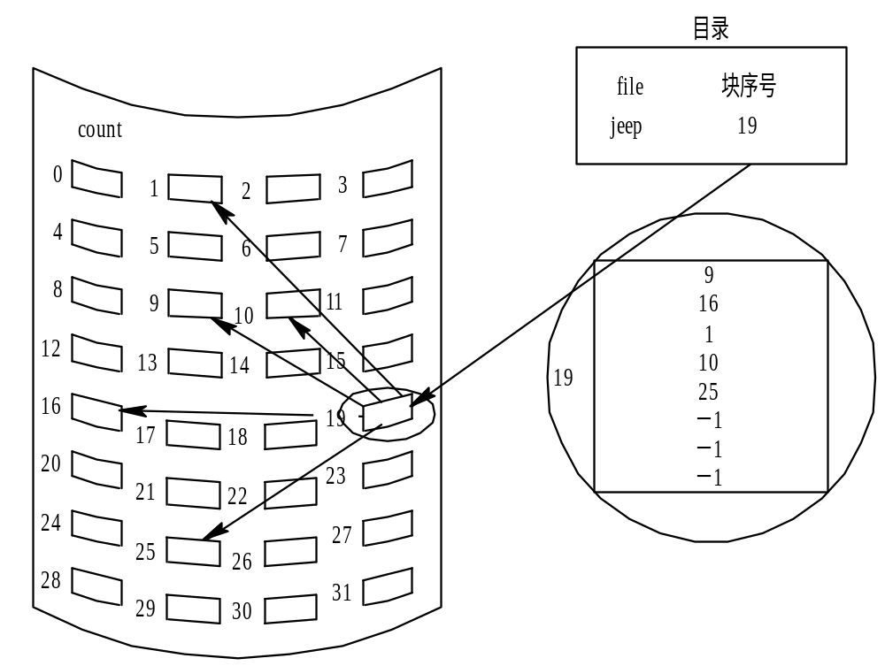
单级索引分配

Slide 43
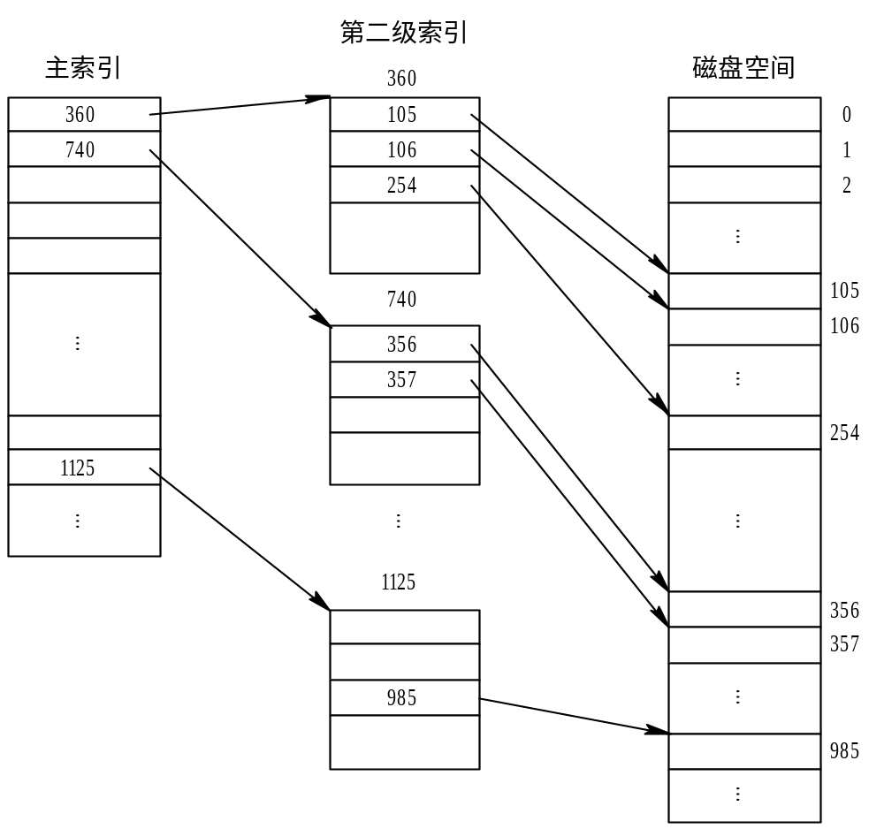
多级索引分配

Slide 44
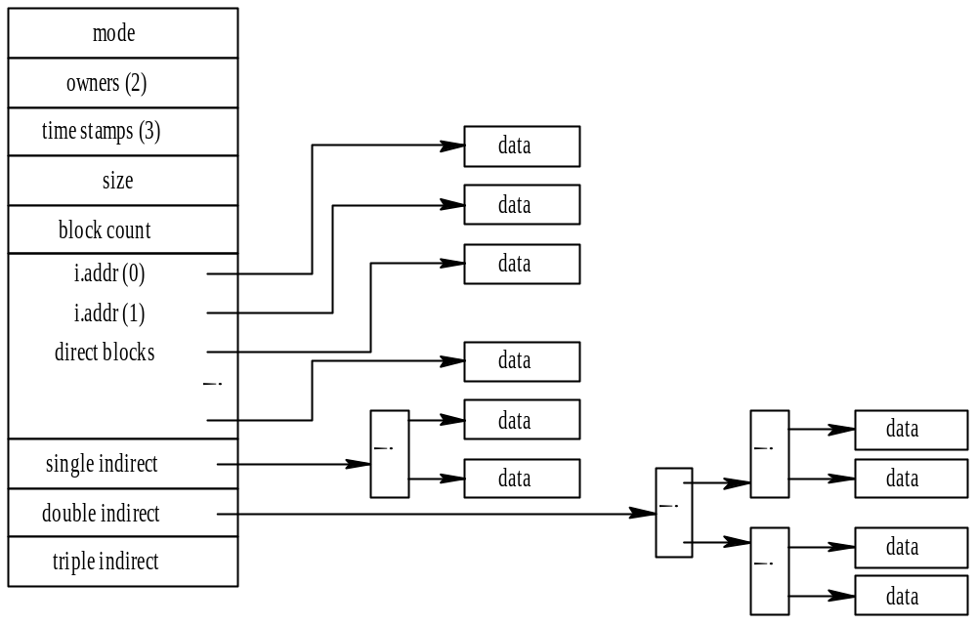
混合索引分配方式

Slide 45
问题
假设盘块的大小为1KB，硬盘的大小为500MB，采用显示链接分配方式时，其FAT需占用多少存储空间？如果文件A占用硬盘的第11、12、16、14四个盘块，试画出文件A中各盘块间的链接情况及FAT的情况。
请分别解释在连续分配方式、隐式链接分配方式、显式链接分配方式和索引分配方式中如何将文件的字节偏移量3500转换为物理块号和块内位移量（设盘块大小为1KB，盘块号需占4个字节）。

Slide 46
第六节 文件存储空间的管理
以磁盘块（扇区）为单位。
连续分配方式、离散分配方式
空闲表法和空闲链表法
位示图法
成组链接法

Slide 47
空闲表法和空闲链表法
空闲表法——连续分配方式
  空闲表：表项序号、空闲区起始盘块号、盘块数等。按地址排序。
  存储空间的分配与回收
    分配：首次适应算法、循环首次适应算法
    回收：考虑邻接的前后空闲区拼接合并
空闲链表法——离散分配方式
  空闲盘块链：分配/回收一个盘块，简单
  空闲盘区链：与内存的动态分区管理类似

Slide 48
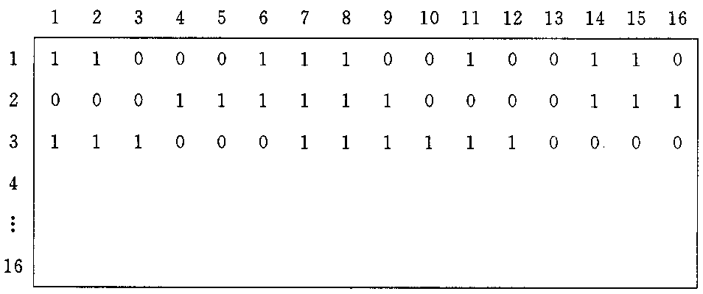
位示图法
位示图
  用二进制一位来表示磁盘中一个盘块的使用情况。mxn数组

Slide 49
位示图法
盘块的分配（分三步进行）
  顺序扫描位示图，找到一个或一组值为“0”的位；
  将找到的位转换成与之相对应的盘块号：b=n(i-1)+j
  修改位示图
盘块的回收（分两步进行）
  将回收的盘块号转换成位示图中的行号和列号：
      i=(b-1) DIV n +1 j=(b-1) MOD n +1
  修改位示图
优点
  从位示图中很容易找到一个或一组相邻接的空闲盘块；
  位示图占用空间小，可常驻内存；

Slide 50
成组链接法
空闲盘块的组织
  空闲盘块号栈：用来存放当前可用的一组空闲盘块号以及栈中还有的空闲盘块号数N。
  文件区中的所有空闲盘块，被分成若干个组。
  将每一组含有的盘块总数N和该组所有的盘块号，记入其前一组的第一个盘块的S.free(0)~S.free(99) 。即由各组的第一个盘块可链成一条链。
  将第一组的盘块总数和所有的盘块号，记入空闲盘块号栈中。
  最末一组只有99个盘块，结束标志。
空闲盘块的分配与回收

Slide 51
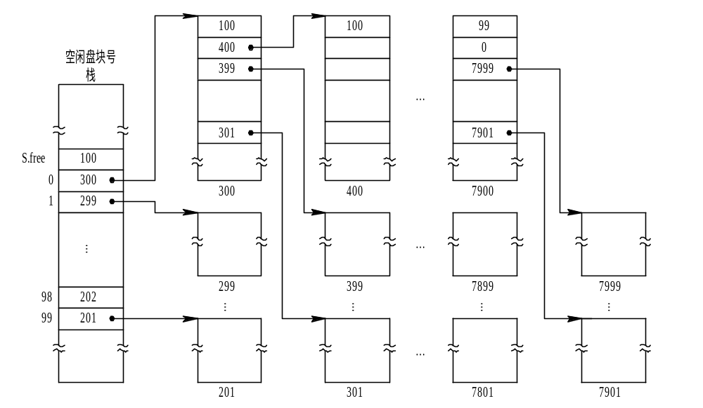
成组链接法

Slide 52
例子：目前盘块的状态如下。在为某个文件分配3个盘块后，系统要删除另一个文件，并回收它所占的5个盘块：700，711，703，788，701。
500
499
599
401
501
2
500
499
599
401
501

Slide 53
回收后情况
500
499
599
302
700
401
501
4
711
500
703
711
788
701
…
703
499
599
701
700
401
501

Slide 54
第七节 文件保护
选讲
文件的保护
磁盘容错技术

Slide 55
文件的保护
文件的存取控制
  规定不同的用户对文件的访问具有不同的权限，以防止文件被未经文件主同意的用户访问。
  访问控制矩阵
    一维列出使用该文件系统的全部用户，另一维列出存入系统的全部文件。
    一目了然，但过于庞大。
  存取控制表
    对用户按权限分类，指定每类用户的操作权限即可。
    R W X _ 分别描述操作限制，可以存放在索引结点中。
  口令：系统使用权口令、文件口令
  密码：加密、解密，代码键（key）

Slide 56
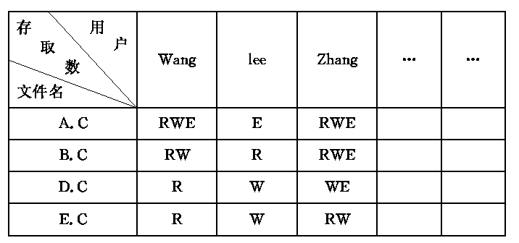
访问控制矩阵

Slide 57
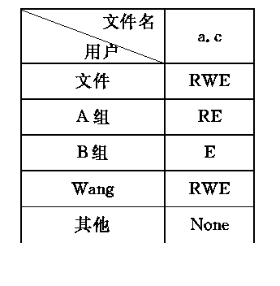
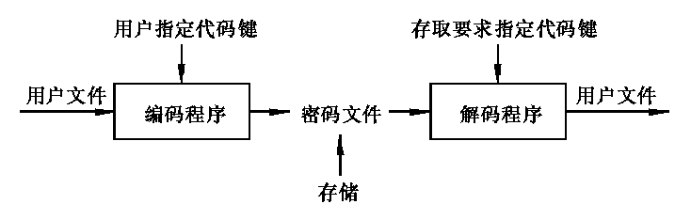
存取控制表
加密解密过程

Slide 58
磁盘容错技术
选讲
磁盘数据的不安全因素
  人为因素：有意或无意的（错误）行为；
  系统因素：系统的某些（个）部分出现异常；
  自然因素：时间的推移，不利的环境条件等。
可以采取的措施
  通过存取控制机制，防止人为因素；
  通过磁盘容错技术，来防止磁盘故障；
  通过“后备系统”，来防止自然因素。
容错技术（系统容错技术）：
  通过增加冗余的磁盘驱动器、控制器等方法，来提高磁盘系统可靠性的一种技术。System Fault Tolerance

Slide 59
低级磁盘容错技术SFT-I
  防止因此盘表面发生缺陷所引起的数据丢失。
  双份目录和双份文件分配表
    主目录、主文件分配表
    备份目录和文件分配表
    加电时，对主/备份内容进行检查
  热修复重定向和写后读校验
    对坏的磁盘块（扇区）的补救
    热修复重定向
    写后读校验

Slide 60
中级磁盘容错技术SFT-II
  用于防止由磁盘驱动器和控制器的故障所导致的系统不能正常工作。
  磁盘镜像
    在同一磁盘控制器下，增设一个完全相同的磁盘驱动器。
    磁盘I/O速度下降，利用率降至50%
  磁盘双工
    将两台磁盘驱动器分别接到两个磁盘控制器上，同时使这两台磁盘机镜像成对。
    分离搜索技术（Split Seek）：从响应快的通道上取得数据。
主
机
磁
盘
控
制
器
通道
磁盘
驱动器
主
机
磁盘
控制器
通道
磁盘
控制器
磁盘
驱动器

Slide 61
第八节 数据一致性控制
选讲
保证在不同文件中所存储的同一个数据相互一致的问题。
事务
检查点
并发控制
重复数据的数据一致性问题

